Slide 1
Nekaj idej za preprosto ustvarjanje
V tej prestavitvi si lahko ogledaš 8 idej preprostega ustvarjanja za pomladno dekoracijo v vašem stanovanju.
Pripravila: Tea Berkovič Škof

Slide 2
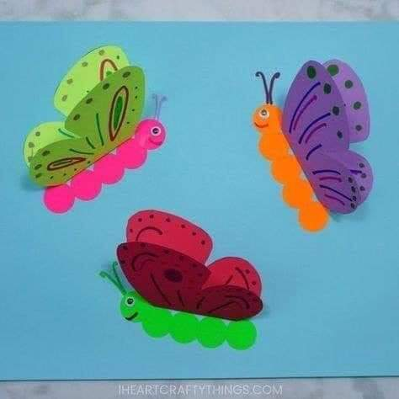
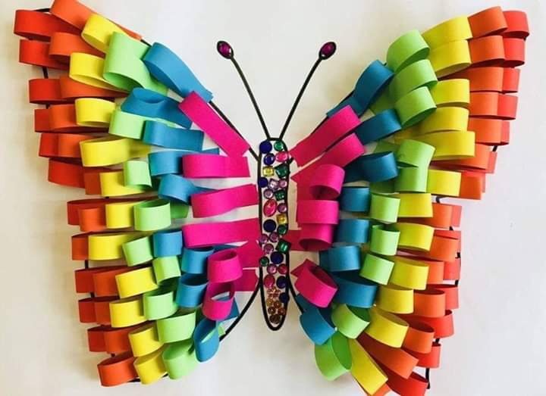

Slide 3
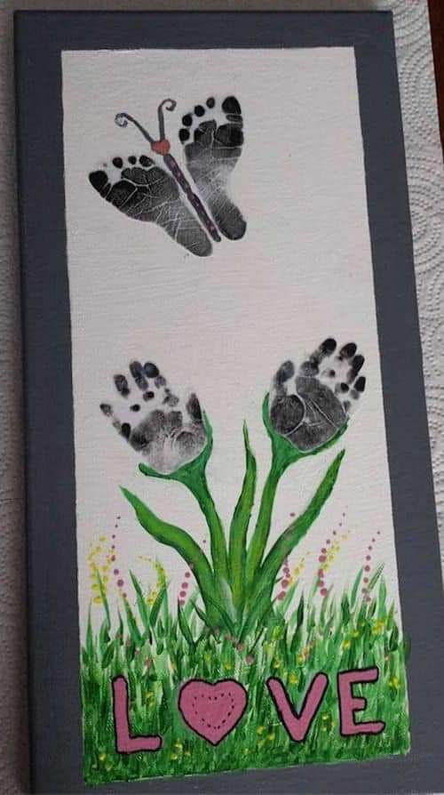
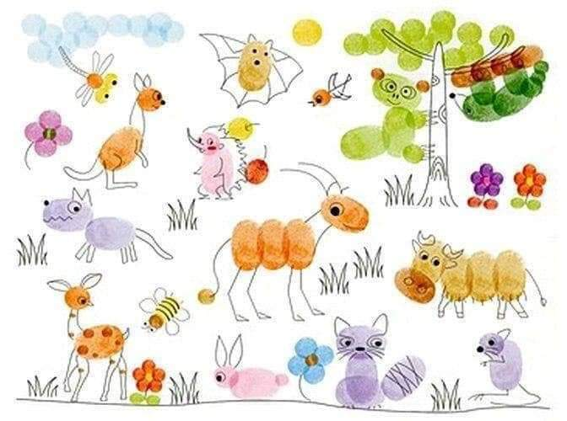

Slide 4
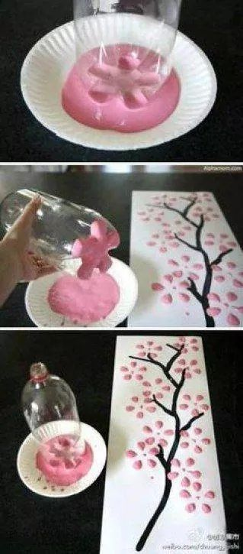
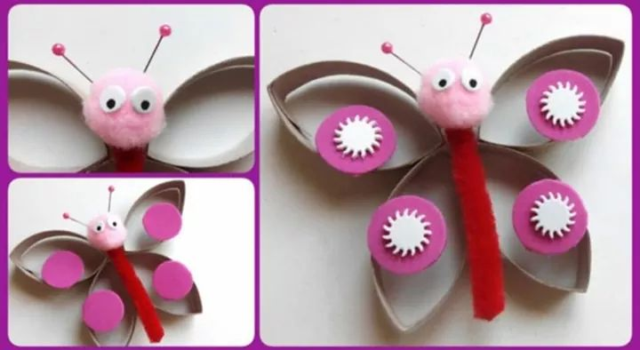

Slide 5
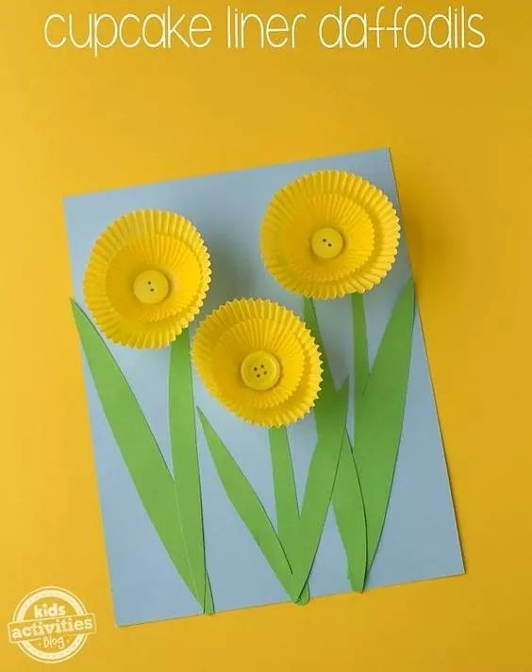
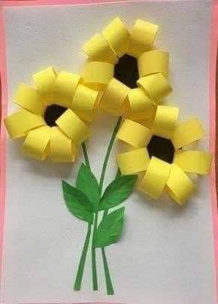

Slide 6
